Slide 1
Οικονομικός Αλφαβητισμός για Οικογένειες
Εκπαίδευση του/της Εκπαιδευτή/-τριας Ενότητα 6
Δημιουργία και χρήση ψηφιακών πόρων

Slide 2
Μαθησιακά Αποτελέσματα: Δημιουργία και χρήση ψηφιακών πόρων
Μαθησιακά Αποτελέσματα: Οι συμμετέχοντες/-χουσες θα είναι σε θέση να:
εξετάζουν τα οφέλη και τις προκλήσεις της χρήσης ψηφιακών πόρων
εξερευνούν ορισμένους ψηφιακούς πόρους

Slide 3
Ενότητα 2 Σχεδιάγραμμα της συνεδρίας
Χρήση και δημιουργία ψηφιακών πόρων
Μαθησιακά
αποτελέσματα
Προθέρμανση
Παρουσίαση ενός δωματίου απόδρασης
Κίνητρα και ψηφιακή μάθηση
Δημιουργία των δικών σας Δωματίων Απόδρασης
Προϋπολογισμός και η Εφαρμογή Money Matters
Τέλος

Slide 4
Δραστηριότητα M6.1 Προθέρμανση Ζωγραφίστε πώς αισθάνεστε!
Πώς αισθάνεστε σήμερα;
Διαδικτυακά: Πίνακας Εκτός Σύνδεσης: Ζωγραφίστε το!

Slide 5
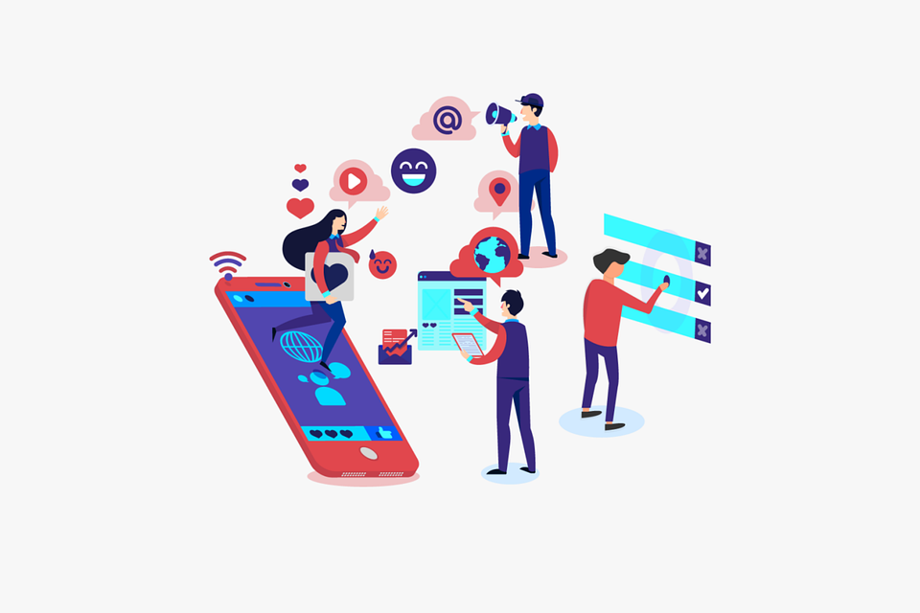
Δραστηριότητα Μ6.2 Χρήση ψηφιακών πόρων
Πώς και ποιοι ψηφιακοί πόροι θα μπορούσαν να βοηθήσουν τα άτομα να βελτιώσουν τις δεξιότητές τους στον οικονομικό αλφαβητισμό και να επιταχύνουν τη μάθησή τους;

Slide 6
Δημιουργία ψηφιακών πόρων π.χ. Κουίζ
Ένας χρήσιμος ψηφιακός πόρος για την αξιολόγηση της μάθησης είναι η δημιουργία ενός κουίζ. Τα διαδικτυακά κουίζ μπορούν να δημιουργηθούν σε ένα πλήθος διαδικτυακών πλατφορμών, όπως:
Google Forms
Socrative
Kahoot
Τα κουίζ βοηθούν στη συγκέντρωση, εντοπίζουν τα κενά στις γνώσεις, ενισχύουν την αυτοπεποίθηση και βοηθούν τους/τις εκπαιδευόμενους/-νες να διατηρήσουν τις πληροφορίες.

Slide 7
Δημιουργία ψηφιακών πόρων π.χ. Ένα βίντεο
Η εισαγωγή πόρων βίντεο πλούσιων σε πολυμέσα μπορεί να διευκολύνει την οπτική μάθηση. Τα βίντεο μπορούν να παρουσιάσουν δεξιότητες και να μιλήσουν για θέματα με ελκυστικούς τρόπους. Μπορείτε να δημιουργήσετε βίντεο στο διαδίκτυο μέσω των ακόλουθων πλατφορμών:
PowToon
Animoto
Canva
Τα βίντεο τείνουν να δημιουργούν ευκαιρίες συζήτησης, συμμετοχής και προβληματισμού σε περιβάλλοντα μάθησης.

Slide 8
Μοντέλα ψηφιακής μάθησης με κίνητρα
Μεικτή, ανεστραμμένη μάθηση
Τα μοντέλα μάθησης μπορούν να ενισχύσουν τη συμμετοχή των εκπαιδευόμενων και να παρακινήσουν τα άτομα να αποκτήσουν μεγαλύτερη οικονομική επάρκεια.
Τα μοντέλα μάθησης θα διαφέρουν ανάλογα με τις ομάδες-στόχους.
Μοντέλα μάθησης
Διαδικτυακή, ζωντανή διδασκαλία
Δια ζώσης διδασκαλία
Μάθηση βασισμένη στην τεχνολογία

Slide 9
Χρήση ψηφιακών πόρων ως "Επιταχυντή Μάθησης"
Παρακάτω παρουσιάζονται τρεις προσεγγίσεις για τη χρήση ψηφιακών πόρων που μπορούν να υποστηρίξουν την αποτελεσματική παροχή οικονομικής εκπαίδευσης:
1) Μικτή μάθηση
Επιτρέπει στους μαθητές να ασχοληθούν με το υλικό με το δικό τους ρυθμό.
2) Εξατομίκευση
Με την κατανόηση των αναγκών κάθε εκπαιδευόμενου/-νης, μπορείτε να στοχεύσετε στους τομείς που απαιτούν εστίαση.
3) Συνεργασία
Ανάπτυξη δεξιοτήτων σκέψης υψηλότερου επιπέδου, επικοινωνίας, αυτοδιαχείρισης και ηγεσίας.

Slide 10
Οφέλη της Ψηφιακής Μάθησης:
Ανάπτυξη δεξιοτήτων του 21ου αιώνα.
Ανάπτυξη εκπαιδευτικών τόπων πέρα από τη φυσική τάξη.
Κερδίζει το ενδιαφέρον και την περιέργεια των εκπαιδευόμενων μέσω της μάθησης που βασίζεται στη διερεύνηση.
Ανάπτυξη αποτελεσματικών δεξιοτήτων για προσωπική μελέτη.
Διευκολύνει την εξατομικευμένη μάθηση.
Δημιουργεί ενδιαφέρον και αυτοπεποίθηση.

Slide 11
Προκλήσεις που συνδέονται με τη χρήση ψηφιακών πόρων
Η διδασκαλία με τη χρήση ψηφιακών πόρων μπορεί να δημιουργήσει μη παραδοσιακά μαθησιακά περιβάλλοντα.
Ωστόσο, είναι απαραίτητο να γνωρίζει κανείς τις προκλήσεις που μπορεί να προκύψουν, προκειμένου να ξεπεραστούν τα πιθανά μαθησιακά εμπόδια.

Slide 12
Δραστηριότητα M6.3 Προκλήσεις που σχετίζονται με τους ψηφιακούς πόρους
Ποιες προκλήσεις θα μπορούσατε να αντιμετωπίσετε με τους ψηφιακούς πόρους;
Εξετάστε τα ψηφιακά περιβάλλοντα online και εκτός σύνδεσης...

Slide 13
Προκλήσεις που συνδέονται με τη χρήση ψηφιακών πόρων
Προσαρμογή του περιεχομένου σε ψηφιακή ή διαδικτυακή μορφή (σχεδιασμός υλικού, διάρκεια τάξης κ.λπ.)
Προσαρμογή:
Εύρεση νέων τρόπων συμμετοχής και παρακίνησης των μαθητών.
Συμμετοχή:
Να αισθάνεται ικανός να διδάσκει μέσω των ψηφιακών τεχνολογιών.
Αναβάθμιση δεξιοτήτων:
Αντιμετώπιση και υπέρβαση μιας πιθανής έλλειψης ψηφιακών δεξιοτήτων μεταξύ των εκπαιδευόμενων.
Ενίσχυση των ψηφιακών δεξιοτήτων:
Εξέταση θεμάτων προστασίας προσωπικών δεδομένων σε ένα ψηφιακό περιβάλλον.
GDPR:

Slide 14
Δραστηριότητα M6.4 Ψηφιακοί πόροι μάθησης - Παρουσίαση ενός δωματίου απόδρασης
Προσδιορίστε τυχόν ψηφιακούς πόρους που έχετε χρησιμοποιήσει για τη διδασκαλία του οικονομικού αλφαβητισμού
Ας ρίξουμε μια ματιά σε ένα ψηφιακό δωμάτιο απόδρασης Money Matters:
Money Matters - Interplanetary Interchange Digital Escape Room

Slide 15
Διάλειμμα για Τσάι και Καφέ

Slide 16
Δημιουργία των δικών σας Δωματίων Απόδρασης
Ένα ψηφιακό δωμάτιο απόδρασης περιλαμβάνει μια σειρά από συνδεδεμένα μίνι-παιχνίδια, προκλήσεις, ερωτήσεις και γρίφους που πρέπει να απαντήσουν οι εκπαιδευόμενοι/-νες. Πρόκειται για μια καθηλωτική διαδικτυακή εμπειρία.
Λειτουργεί στην ίδια βάση με ένα "δωμάτιο απόδρασης” (escape room), όπου οι εκπαιδευόμενοι/-νες πρέπει να σκέφτονται γρήγορα για να λύσουν τις προκλήσεις και να ξεφύγουν. Αυτό προσομοιώνεται μέσω ενός διαδικτυακού σεναρίου.
Τα ψηφιακά δωμάτια παρουσιάζονται συχνά χρησιμοποιώντας
Google Forms Creating a Digital Escape Room

Slide 17
Δραστηριότητα M6.5 Δημιουργία των δικών σας Δωματίων Απόδρασης
Βήμα 1: Χωριστείτε σε ομάδες των 2 ή 3 ατόμων.
Βήμα 2: Επιλέξτε ένα από τα παρακάτω θέματα:
Οικονομικός προγραμματισμός.
Διαχείριση Χρέους.
Αντιμετώπιση Οικονομικών ιδρυμάτων.
Βήμα 3: Δημιουργήστε ένα ψηφιακό δωμάτιο απόδρασης με 3 προκλήσεις.
Βήμα 4: Μοιραστείτε τα με την ομάδα.
Αυτή η φωτογραφία από Άγνωστο Συγγραφέα έχει άδεια χρήσης CC BY-SA

Slide 18
Δραστηριότητα M6.6 Κοιτάζοντας την εφαρμογή Money Matters
Πρόκειται για έναν ψηφιακό πόρο που διερευνά:
Οικονομικό Λεξιλόγιο
Σχέδια αποταμίευσης
Προϋπολογισμός
συνδέσμους σε πόρους και βοήθεια για την οικονομική διαχείριση

Slide 19
Πώς θα μπορούσατε να χρησιμοποιήσετε τους ψηφιακούς πόρους Money Matters;
Για τους νέους
19 έως 25 ετών
Μια εφαρμογή για κινητά τηλέφωνα που ενθαρρύνει τους/τις εκπαιδευόμενους/-νες να αναπτύξουν οικονομικά σχέδια για να ανταποκριθούν σε οικονομικές καταστάσεις
Προσωπικός ή οικογενειακός προϋπολογισμός
Σύνδεσμοι με τοπικούς φορείς υποστήριξης
Για γονείς
Και Κηδεμόνες
Ένα εκπαιδευτικό πρόγραμμα με στόχο την αντιμετώπιση του οικονομικού αλφαβητισμού με τη χρήση μιας εργαστηριακής προσέγγισης
Υποστήριξη των γονέων και των κηδεμόνων για τη χρήση του μοντέλου οικογενειακής μάθησης
Για εφήβους
13 έως 18 ετών
Έξι διαδικτυακοί εκπαιδευτικοί πόροι μάθησης βασισμένοι στην πρόκληση δωματίων απόδρασης
Τα σενάριά τους θα σχετίζονται με την αποτελεσματική οικονομική διαχείριση
Για παιδιά
6 έως 12 ετών
12 μηνιαίες εκδόσεις θεματικών βιβλίων κόμικς
Που καλύπτουν ορισμένες βασικές αρχές καλής οικονομικής διαχείρισης
Notes:
Delete

Slide 20
Συλλογισμοί
Στις διδακτικές σας συνεδρίες μπορείτε να χρησιμοποιήσετε τους ψηφιακούς πόρους του Money Matters ή να δημιουργήσετε τους δικούς σας για να εμπλέξετε τους/τις εκπαιδευόμενούς/-νές σας να αναπτύξουν δεξιότητες οικονομικού αλφαβητισμού:
Αρχικά, μάθετε ποια ψηφιακά εργαλεία είναι τα καλύτερα για εσάς και ποια θα υποστηρίξουν την εκπαίδευσή σας.
Δεύτερον, οι συγκεκριμένες χρήσεις των πόρων ποικίλλουν. Ορισμένοι θα βελτιώσουν τις διαδικασίες, θα διευκολύνουν τις δραστηριότητες ή θα δημιουργήσουν εικονικούς εκπαιδευτικούς χώρους.
Τρίτον, οι πόροι αυτοί μπορούν να κάνουν τις μαθησιακές διαδικασίες πιο διασκεδαστικές για τους/τις συμμετέχοντες/-χουσες.

Slide 21
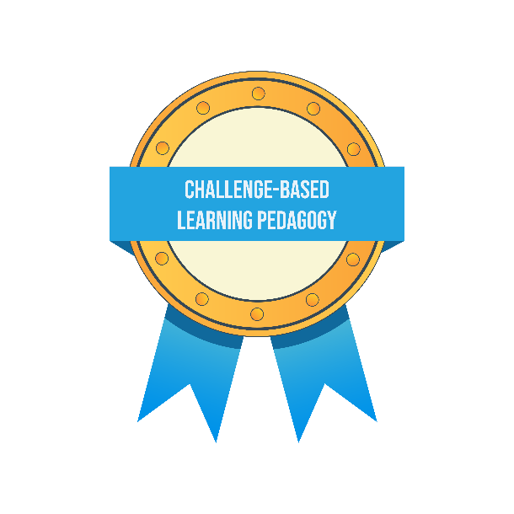
Εργασίες για προσωπική μελέτη:
Δοκιμάστε να δημιουργήσετε τους δικούς σας ψηφιακούς εκπαιδευτικούς πόρους - ένα διαδικτυακό κουίζ, μια αναζήτηση λέξεων ή ένα δωμάτιο διαφυγής.
Μεταβείτε διαδικτυακά στη Βιβλιοθήκη Οικονομικού Αλφαβητισμού Money Matters για να συμπληρώσετε την Ψηφιακή Κάρτα για την ενότητα 6.
Θα σας αποσταλεί μια τελική εκπαιδευτική έρευνα για να τη συμπληρώσετε.

Slide 22
Σας ευχαριστούμε για την παρουσία σας, ελπίζουμε να το βρήκατε χρήσιμο.

